Slide 1
La ética y la métrica de la Equidad de la Salud Sostenible Desafíos y oportunidades en Cuba
Juan Garay
9 de junio de 2023

Slide 2
Conclusiones del análisis global 1960-2020

Slide 3
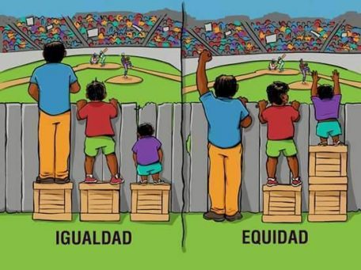
Medida de la injusticia local, nacional y global La equidad es la distribución justa de la desigualdad, dentro y entre generaciones.

Slide 4
1- Premisa ética : Obligación moral de una aspiración colectiva (vidas sanas) que es factible para todos.
Reflejada en la constitución de la Organización Mundial de la Salud de 1947 en la cual todos los 193 estados miembros se comprometen al mejor nivel posible de salud, para todos, el único objetivo compartido por todos los países en salud global.
Dicho objetivo establece un umbral mínimo y limita, por abajo, la desigualdad injusta (inequidad) –promueve, por lo tanto, la equidad en salud-.
Debe impilicar en “para todos” las próximas generaciones : equidad intergeneracional.

Slide 5
2- El mejor nivel posible de bienestar/salud : nunca ha sido estimado.
Hemos identificado países que desde que hay estadísticas nacionales comparables, desde 1961, cumplen tres criterios , son:
referencias en vidas saludables pues su esperanza de vida es mayor que la media mundial,
económicamente replicables pues su PIB pc es menor que la media mundial
ecológicamente sostenibles pues respetan los límites planetarios.

Slide 6
3-Compromiso de monitorizar la equidad en salud. No se ha cumplido.
En 2010, la Asamblea Mundial de la Salud adoptó una resolución en la que todos los países se comprometian a monitorizar la equidad en salud.
Hasta el momento sólo algunos países han medido desigualdades en salud en relación a ciertas variables (ingresos, educación, zonas rurales vs. urbanas).
La definición de los mejores posibles niveles de salud permite (a través de ajuste de tasas de mortalidad) la estimación de la carga de inequidad en salud (CiES) -desigualdad injusta- neta :
Neta : exceso de mortalidad de unas 16 millones de muertes al año
Relativa: alrededor del 30% de las muertes son en exceso.

Slide 7
Indicadores utilizados en la selección de países SRS : saludables, económicamente replicables y ecológicamente sostenibles
Estudios/ periodos/ paises SRS | Criterios de bienestar/salud | Criterios de factibilidad económica | Criterios de sostenibilidad ecológica
1960-2010 Albania, Armenia, Belice, Colombia, Costa Rica, Cuba, Granada, Saint Lucia, Saint Vincent, Georgia, Paraguay, Sri Lanka, Tonga y Vietnam | Esperanza de vida > media mundial | PIB (VC) pc < media mundial | Emisiones de carbono < nivel responsable de 2° de calentamiento global (1990-2010)
1960-2015 Armenia, Colombia, Costa Rica, Paraguay, Sri- Lanka y Tonga | Esperanza de vida en hombres > media mundial Esperanza de vida en mujeres > media mundial Esperanza de vida en todos > media mundial | PIB (VC) pc < media mundial PIB (PAC) pc < media mundial PNB (VC) pc < media mundial PNB (PAC) pc < media mundial | Emisiones de carbono < nivel responsable de 1.5° de calentamiento global
1960-2020 Sri-Lanka Y regiones sub-nacionales en China (Shanxi, Guangxi, Anhui, Sichuan and Henan), en India (Kerala), en Rusia (Ingushetia and Chechnya) y en Brasil (Alagoas, Praiba, Ceara, Para, Bahia y Rio Grande) | Esperanza de vida en hombres > media mundial Esperanza de vida en mujeres > media mundial Esperanza de vida en todos > media mundial Esperanza de vida saludable > media mundial | PIB (VC) pc < media mundial PIB (PAC) pc < media mundial PNB (VC) pc < media mundial PNB (PAC) pc < media mundial Riqueza por persona (2020) < media mundial | Emisiones de carbono < nivel responsable de 1.5° de calentamiento global Bio capacidad pc < media mundial Huella ecológica pc < Bio capacidad media mundial

Slide 8
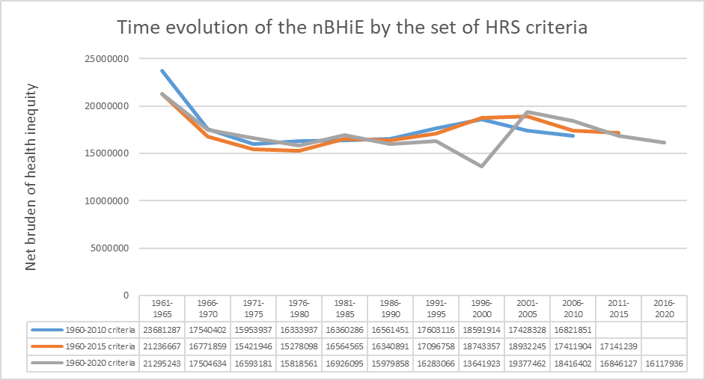

Slide 9
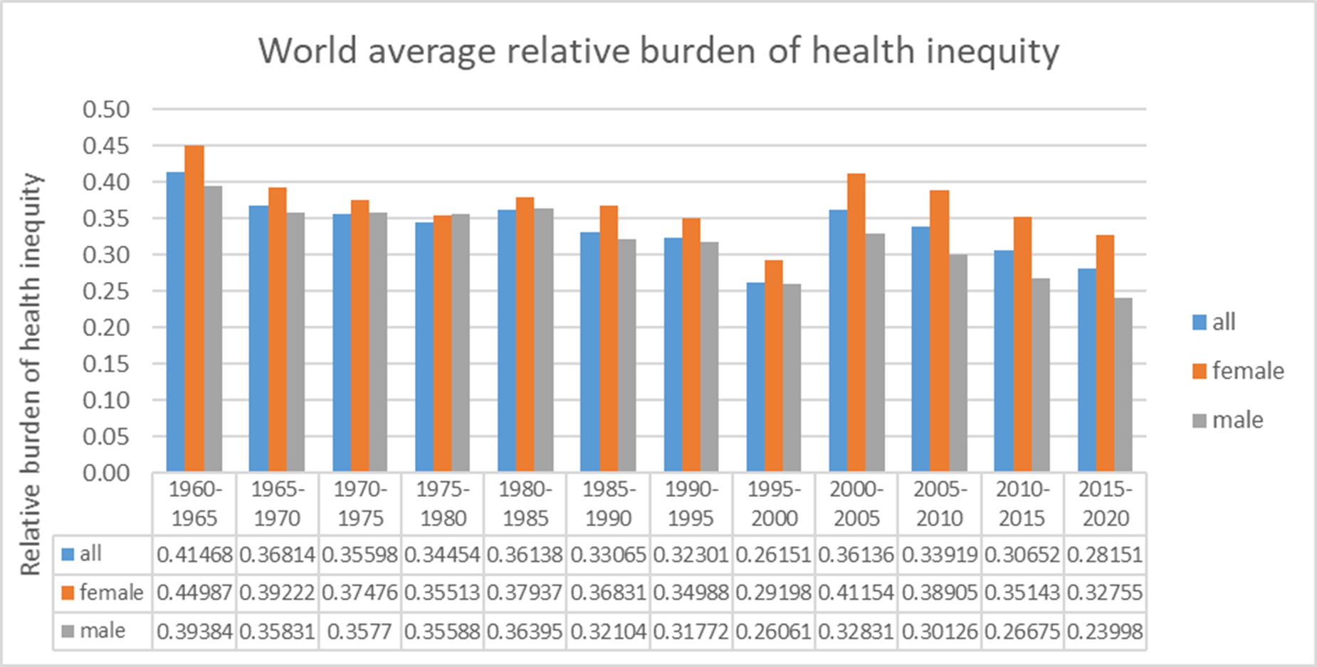

Slide 10
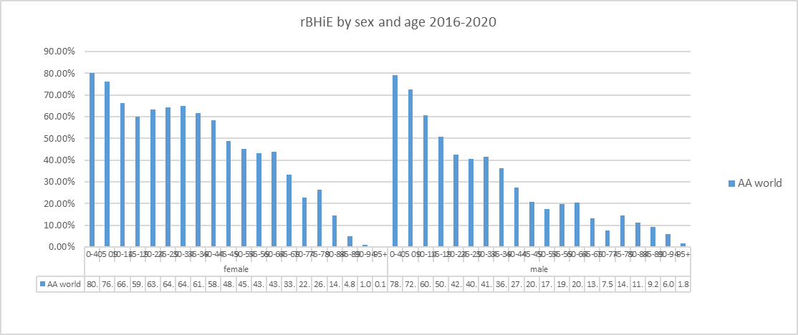

Slide 11
4- Umbral de Dignidad vs. Pobreza.
La media de PIB pc de las referencias internacionales de bienestar SRS marca el ingreso mínimo (umbral de dignidad) que permite el disfrute del derecho a la salud (factible para todos).
A nivel internacional dicho umbral de dignidad se sitúa en la actualidad en unos $10 por persona y día.
La mitad de la población mundial vive en países del mundo con medias de PIB pc inferiors a dicho umbral, y
teniendo en cuenta la injusta distribución dentro de ellos, unas dos terceras partes de la población mundial viven con niveles de ingresos insuficientes para disfrutar del nivel de salud possible para todos.

Slide 12
5- Umbral de exceso vs. Ingresos y acúmulo sin límite.
El umbral de exceso cumple tres criterios :
A partir de dicho umbral no mejora la esperanza de vida
Por encima de dicho PIB pc, no hay sostenibilidad ecologica.
El acumulo por encima de dicho umbral Evita que se garantice el umbral de dignidad para todos.
es muy similar al punto simétrico del umbral de dignidad por encima de la media mundial.

Slide 13
Healthy and Economically (R)eplicable : GDP pc vs LE

Slide 14
The Equity curve
Deficit
Equity
Excess
Healthy
Non healthy

Slide 15
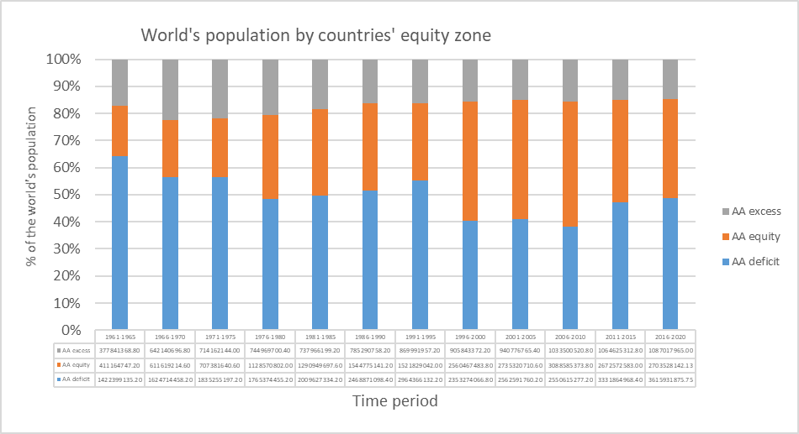
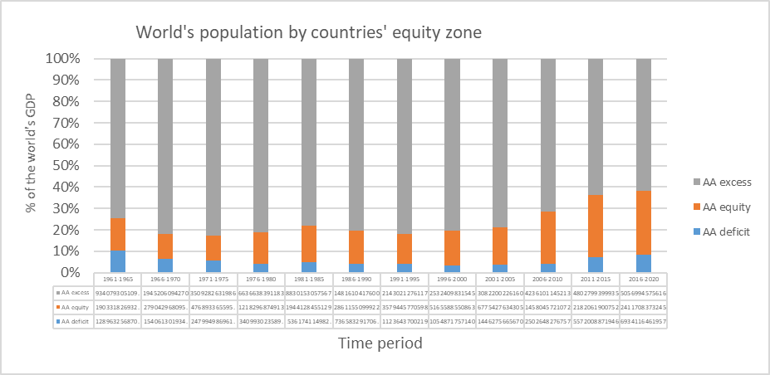
Población y PIB de países según zonas de equidad
GDP
Population

Slide 16
6-Bienes Públicos Globales
La redistribución en equidad de los recursos y el límite del exceso de ingresos y riqueza (progresivamente en menos manos) permite la liberación de recursos globales que debieran prioritariamente ser dirigidos a la colaboración internacional en el conocimiento, desarrollo y acceso universal y en equidad (según necesidad) a los Bienes Públicos Globales (que aumentan el bienestar humano sostenible).

Slide 17
7-Equidad intergeneracional vs límites planetarios
La equidad (justicia) inter-generacional está amenazada por la transgression de los límites planetarios. El más urgente de ellos, las emisiones de carbono puede causar (si la tendencia recuperada tras la COVID continúa)solo por aumento de temperatura, unas 220 millones de muertes en exceso durante el resto del siglo XXI.
El umbral de las emisiones de CO2 por encima del cual la temperaura media mundial llegaría a 1,5° (“punto de no retorno”) ‘al ritmo actual llegará en 2030 y supondrá el peor legado intergeneracional de la historia de la humanidad- es actualmente de 1Tn m por persona y año : umbral ético.

Slide 18
8-Índice de bienestar en equidad sostenible
Existe una correlación de justicia entre el exceso y el déficit.
A : una semana de vida perdida en personas que viven por debajo del umbral de dignidad, por cada 1000$ de exceso de PIB pc de personas que viven por encima del umbral de exceso.
B: dos días de vida perdidos en la próxima generación (sobre todo en países no contaminantes y en nacidos después del 1990) por cada tonelada de CO2 en exceso del umbral ético.
Índice de equidad sostenible : Esperanza de vida - A -B

Slide 19
Condiciones para una cultura de equidad
Ejercicio (consciente) de
Libertad hacia el bien común
Empatía
Conocimiento

Slide 20
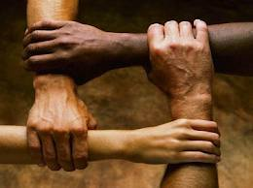
Huella de carbono
Ingreso, consumo y ahorro etico
Voto consciente
Impuesto responsable
PARTICIPACION INCLUSIVA

Slide 21
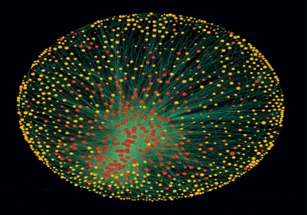
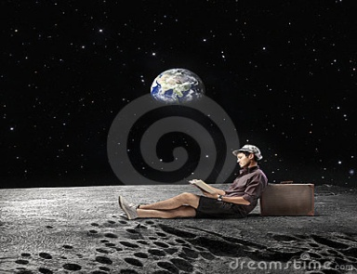
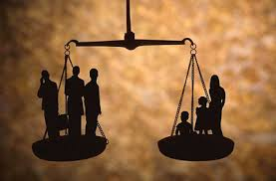
Areas politicas que afectan a la salud
Ecologia sostenible
Economia en equidad
Leyes garantes de derechos humanos
Conocimiento hacia el bien comín

Slide 22
Necesidades de bienestar
Potencial creativo psicosocial
Necesidades de seguridad
Necesidades básicas

Slide 23
Nivel y distribución de la salud
Equidad en Salud
Evolucion neta de la salud (EVS al nacer)
Distribucion de la salud, geográfica y según grupos poblacionales (por variables)

Slide 24
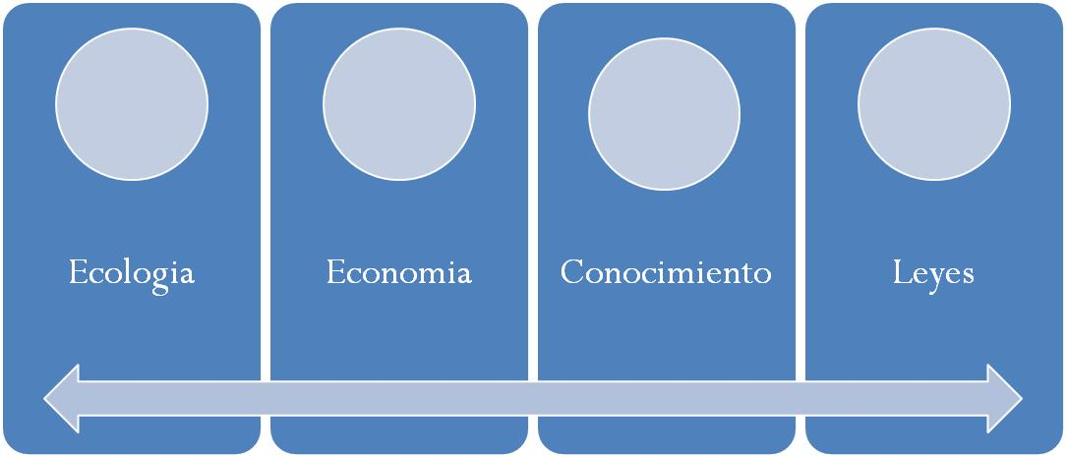
Equidad en Salud
Evolucion de la salud
Distribucion de la salud
Potencial psicosocial
Necesidades de seguridad
Necesidades basicas
Potencial creativo
Huella de carbono
Consumo y ahorro etico
Voto consciente
Impuesto responsable
Ejercicio (consciente) de
Libertad hacia el bien común
Empatía
Conocimiento

Slide 25
Análisis de criterios de equidad sostenible y carga de inequidad en Cuba 1960-2020

Slide 26
La equidad en Cuba en relación a referencias globales de bienestar en equidad sostenible
Tablas comparativas
Criterios de equidad
Ecológicos
Económicos
Sociales
Carga de inequidad
Neta y relativa vs. ref globales
Neta y relativa vs. Mejornivel de equidad sostenible
Indice de equidad sostenible

Slide 27
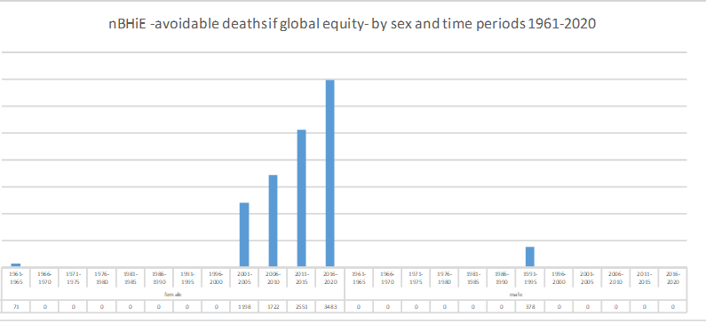
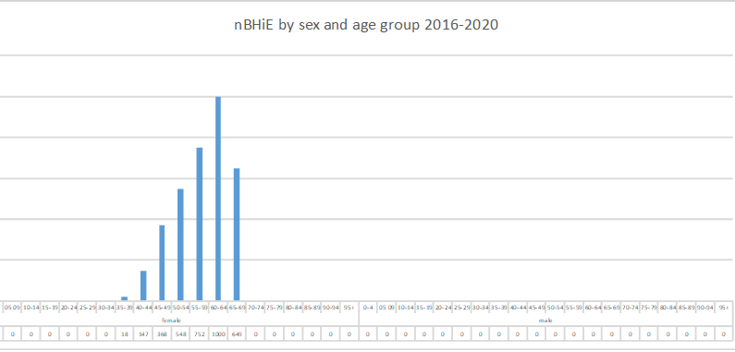

Slide 28
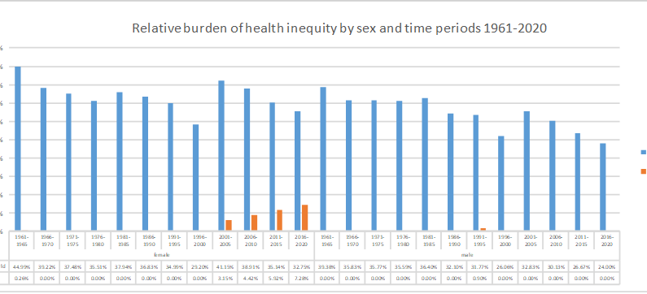
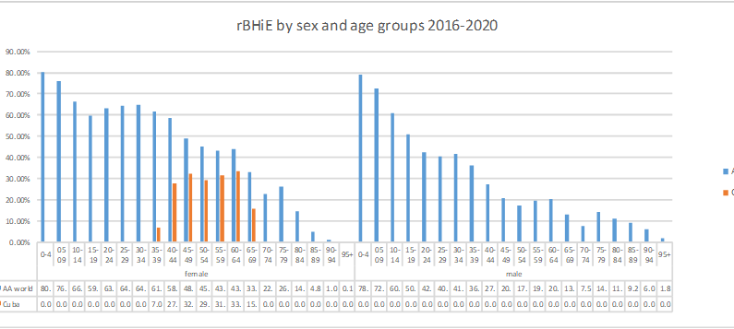

Slide 29
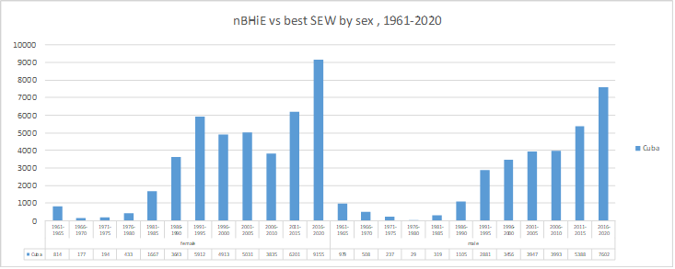
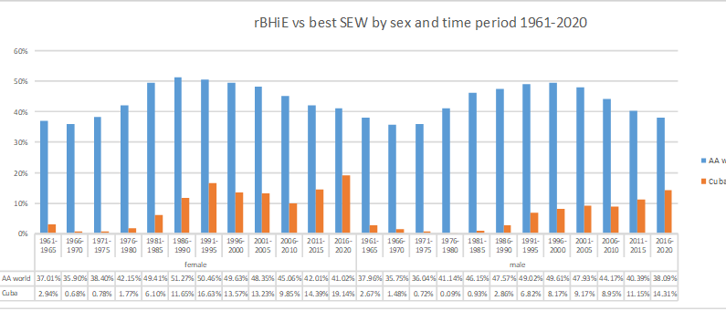

Slide 30
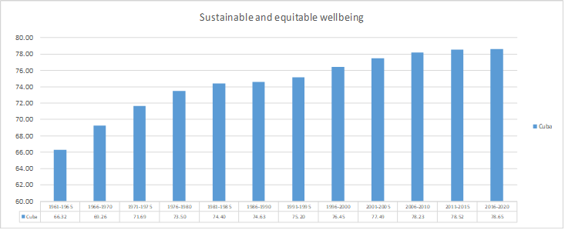
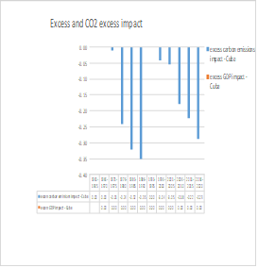
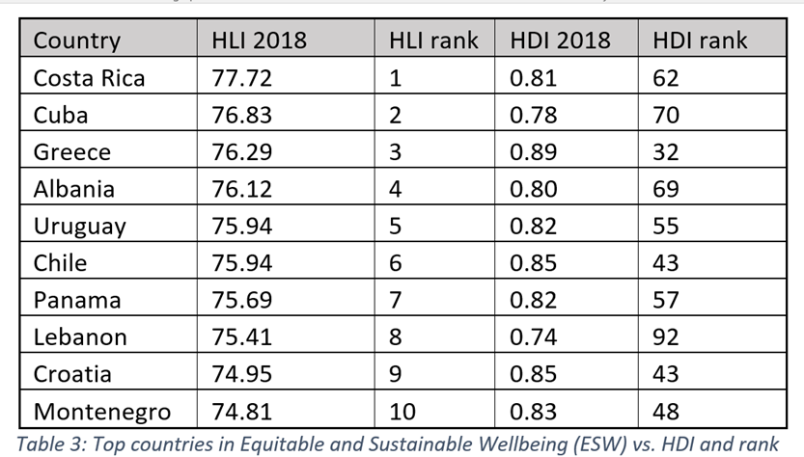

Slide 31
Datos de 2021 en Cuba Estimación de evolución de carga de inequidad y esperanza de vida

Slide 32
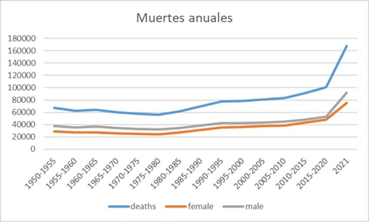

Slide 33
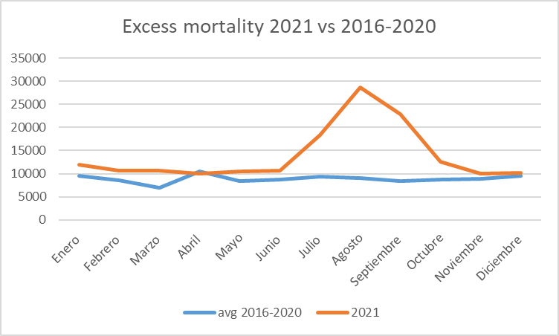

Slide 34
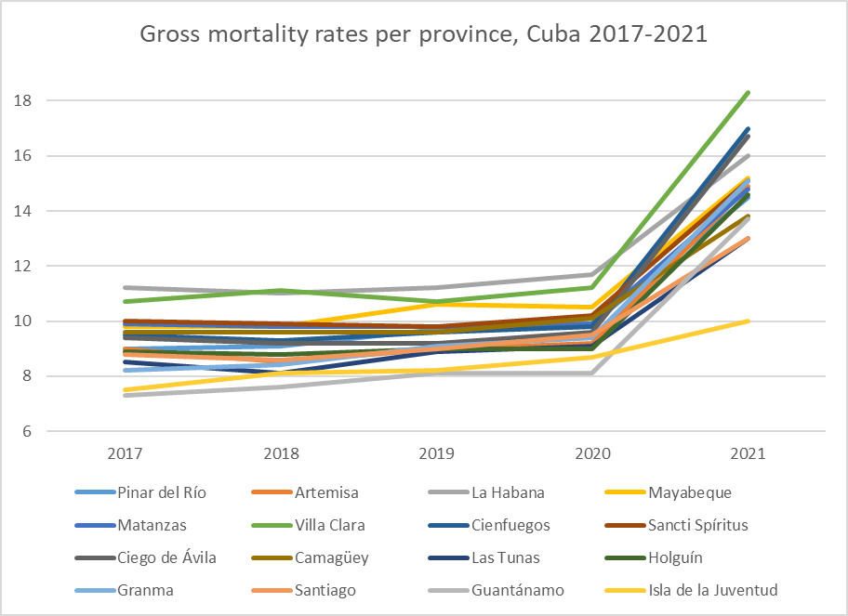

Slide 35
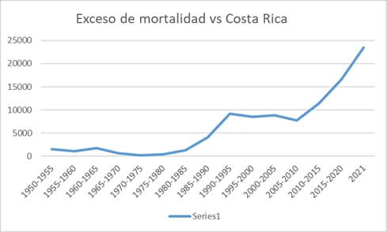
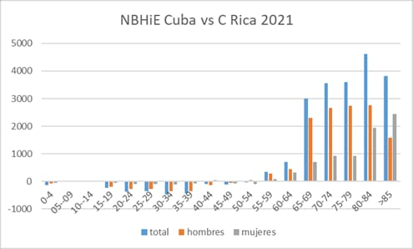

Slide 36
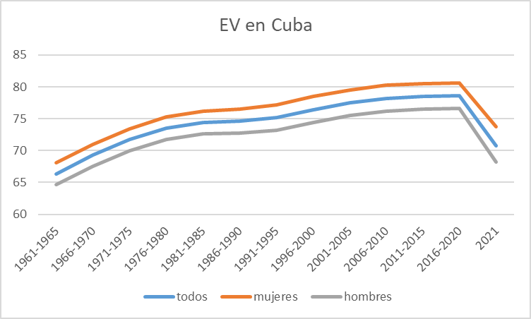
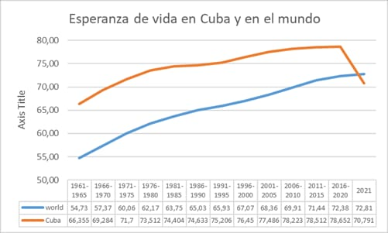

Slide 37
Conclusiones
La definición de bienestar en equidad sostenible (BES) ayuda a identificar modelos nacionales y sub-nacionales de desarrollo replicable y sostenible.
Permite identificar el umbral de dignidad, umbral de exceso, la curva de equidad
Orienta los niveles de redistribución social (equidad fiscal) o geográfica (cohesión territorial) necesarias para asegurar el principio ético de la equidad.
La carga de inequidad como barómetro de justicia social.
Y el Indice de Bienestar en Equidad Sostenible.

Slide 38
Propuestas de actualizar conceptos del s XX
Desarrollo por crecimiento constante vs desarrollo en equidad sostenible.
Pobreza vs dignidad
Desigualdades según variables aisladas vs carga de inequidad
Índice de desarrollo humano vs índice de bienestar en equidad sostenible.
Cooperación internacional y sub-nacional vs redistribución en equidad fiscal y cohesión territorial a curva de equidad.

